Slide 1
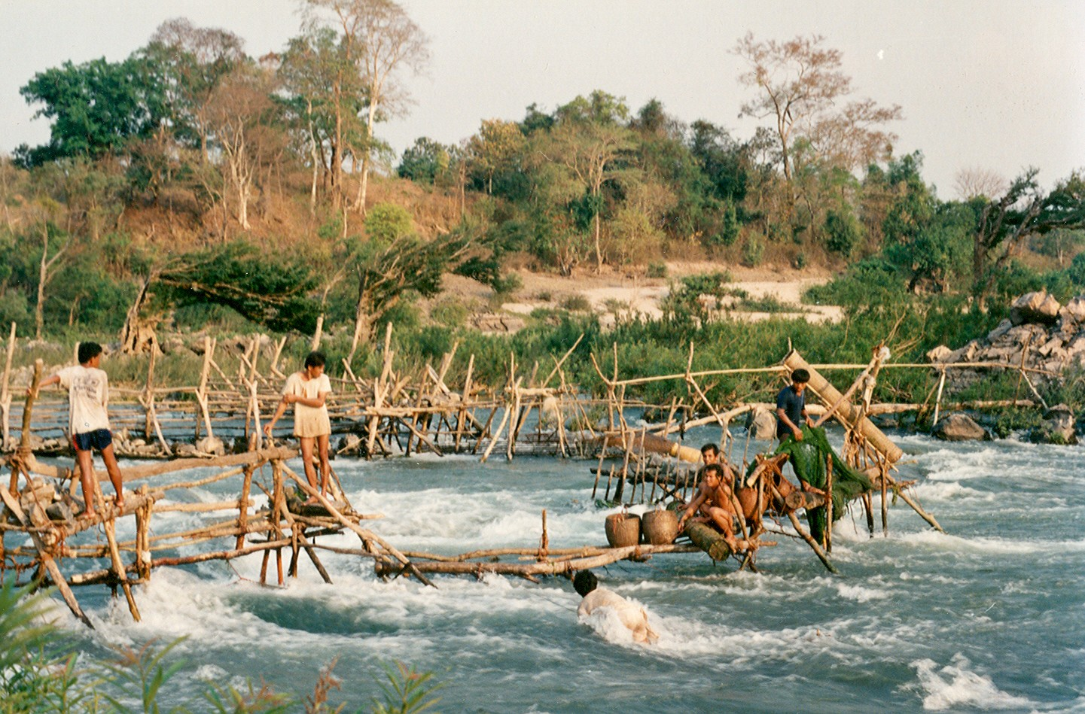
Tehnici şi metode de colectare
Prezintă: George Năzăreanu

